Slide 1
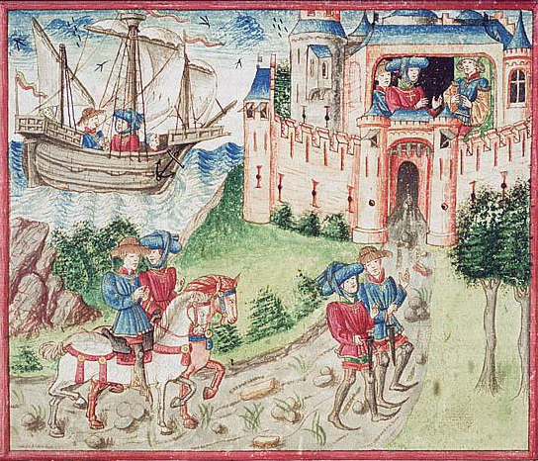
Obraz středověké Evropy
500 -1500

Slide 2
Pojem středověk
Vyčlenění středověku je záležitostí renezance
Petrarca-1341, 1359: tenebrae mezi novým a starým věkem (aetas), 1373 – medium tempum;
Leonardo Bruni - 1442: 3 epochy
Christoph Cellarius (1634-1707)- univerzální učenec, profesor v Halle, 1688 spis Historia tripartita, rozdělil dějiny na 3 epochy, mezi nimi i „historia medii aevi“
Kolem roku 1830 se objevil pojem „novověk“

Slide 3
Periodizace středověku
Periodizace není jednotná, protože se Evropa vyvíjela nerovnoměrně.
České země: raný (500-1200), vrcholný (1200-1400), pozdní (1400-1500)
Polsko: raný (500- 1050/1100), vrcholný ( do počátku 14. stol.), pozdní (do 1500)
Německo: Frühmittelalter (500 – 1000/1050); Hochmittelalter (1050 - 1250), Spätmittelalter (1250 - 1500)
Anglie: Raný středověk 5.-pol. 11. stol.; vrcholný středověk:pol. 11.- pol. 14. st.; pozdní středověk: pol. 14.- pol. 16. stol.
Francie: Le Haut Moyen-Âge (6. – 13. stol.); le Bas/Tardif Moyen-Âge (14. -15. stol.), někdy se vyčleňuje Le Moyen Âge central (11-13. stol.)

Slide 4
Hlavní rysy evropské středověké společnosti
Agrární charakter ekonomiky
Hierarchický ráz společnosti. Tři hlavní společenské vrstvy – pracující (většinou nesvobodní rolníci), bojující (šlechta), modlící se (duchovenstvo). Na vrcholu stojí panovník. Privatizace moci
Dominance křesťanství, institucionalizace církve jako hierarchicky uspořádané organizace. Kanonizace věrouky (koncily). Kláštery. Kacířství.
Velký význam osobních vazeb na úrovni elit (feudalismus)
Vztah zvykového a psaného práva, psané se prosazuje obtížně.

Slide 5
Raný středověk
Transformace antického světa
Konsolidace Byzance (Justinián I.)
Nástup islámu, vrcholná expanze (2. třetina 7. stol.-pol. 8. stol.
Barbarské státy
Karolinská Evropa
Ottonská Evropa
Vznik raných monarchií ve středovýchodní, východní a severní Evropě

Slide 6
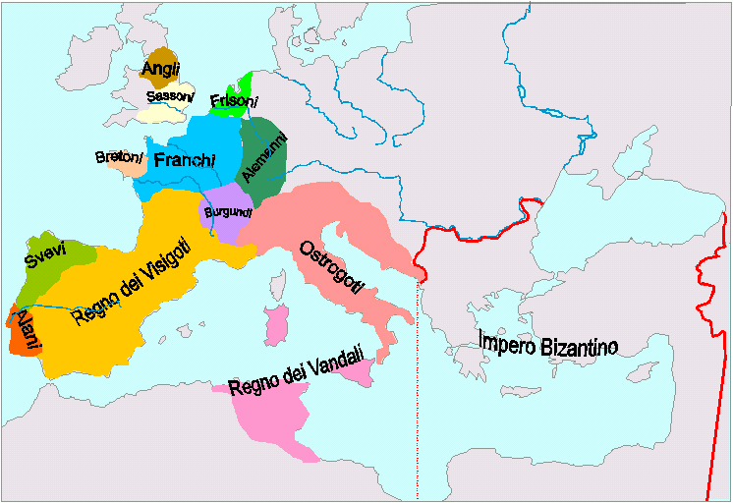
Barbarské státy – 6. stol.

Slide 7
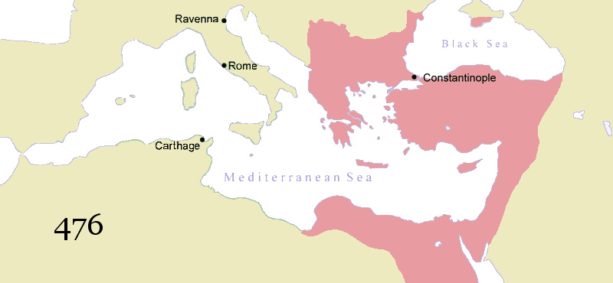
Byzanc 476

Slide 8
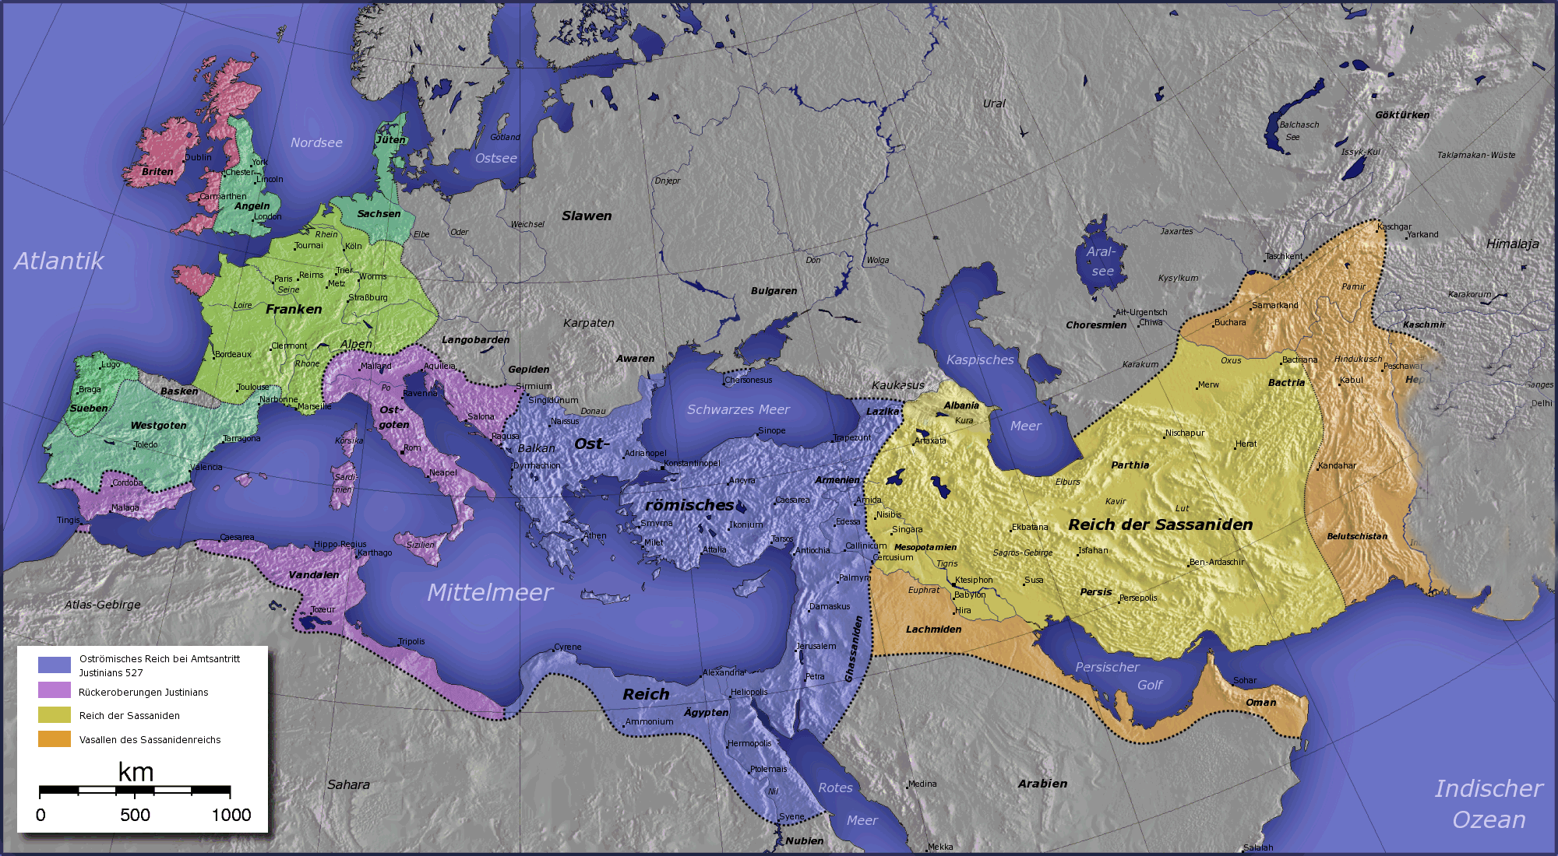
Byzanc za Justiniána I.

Slide 9
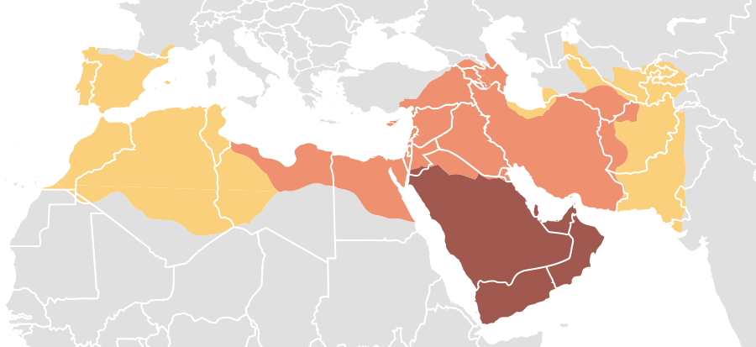
Islámský chalífát

Slide 10
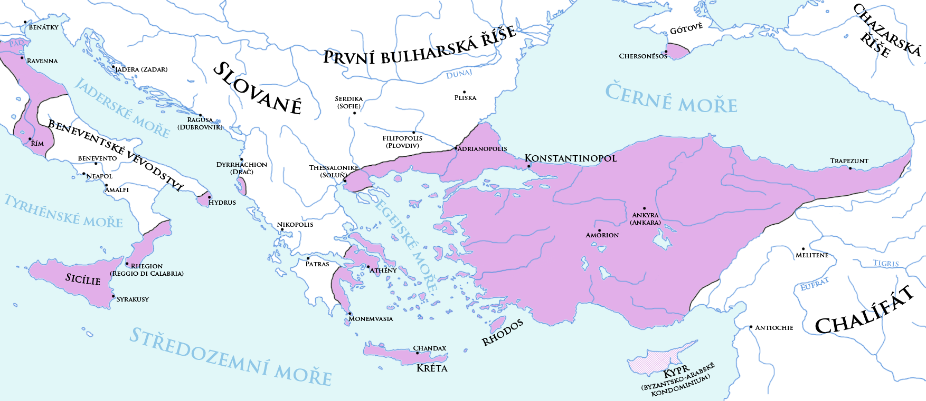
Byzanc 690

Slide 11
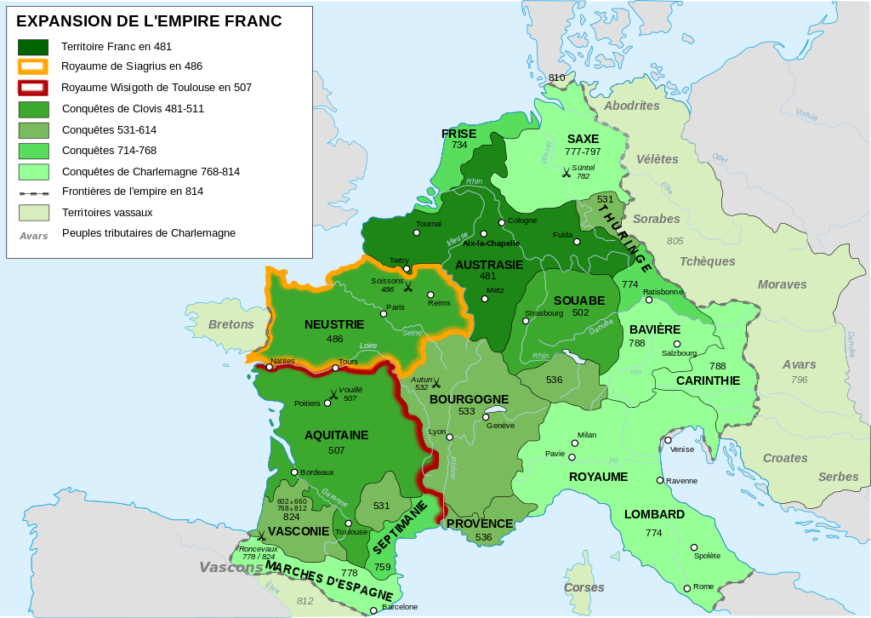
Vývoj franské říše do r. 814

Slide 12
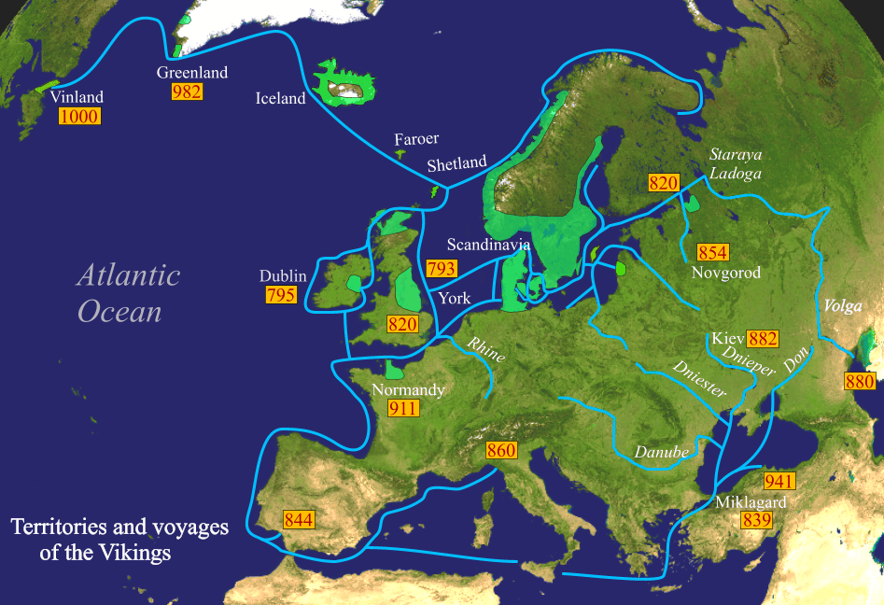
Vikingské výpravy 793-1000

Slide 13
Raně středověká společnost
Území německé říše – vznik tzv. Grundherrschaft, pozemkoví vlastníci žijí z početné vrstvy rolníků v různých stupních a podobách závislosti. Režijní velkostatek obdělávaný nevolnou čeledí doprovází sídliště tvořená usedlostmi závislých rolníků s propůjčenou půdou, povinných dávkami a robotou. Poměr mezi těmito složkami různý. Pomalý rozvoj zemědělských technologií, otázka nástupu pluhu
Aristokracie se vyznačuje značnými rozdíly v rozsahu držby, která má rozptýlený charakter. Služba panovníkovi zajišťuje sociální vzestup. Sociální mobilita. Rané formy vazality (plné prosazování vazality od 11, stol.).Vojenský ráz šlechty, zrod těžce vyzbrojeného jezdce, pozdějšího rytíře
Středoevropská specifika 11. a 12. stol. Monarchie strukturované soustavou zeměpanských hradů- místo přerozdělování důchodů od poddaného venkovského obyvatelstva. Pomalý rozvoj soukromého vlastnictví aristokracie, doloženo od 1. pol. 12. stol., plný rozvoj ve 13. stol. - význam kolonizace

Slide 14
Rozvoj center nezemědělské výroby a směny
Oživení dálkového obchodu ve 7.-8. stol.
Sídliště vybavená trhem – v rukou různých vrchností, ale udělení trhu je panovnický regál (obdobně i ražba mince, kterou ovšem panovník propůjčuje
Stavba hradů do 10. století v rukou panovníka (vliv normanských a maďarských vpádů, expanze proti Polabským Slovanům)
10./11. století- Francie, Německo– soukromá opevněná sídla, v Anglii po 1066, zlatá doba výstavby šlechtických hradů 1150- 1300

Slide 15
Církev
Apoštolská fáze, šíření v římské říši; církevní otcové; pronásledování – tolerance – nadvláda; milánský edikt 313- tolerance. Kanonizace Nového zákona
Křesťanství jako státní náboženství již v pozdní antice (císař Theodosius, edikty ze závěru 4. století)
Koncily v Miláně a Chalcedonu(4. stol.), vítězství učení o dvojjediné podstatě Boha, vznik katolické církve jako instituce. Zdroje – Nový Zákon, díla církevních otců, usnesení koncilů
Utvoření hierarchické struktury církve (papež- biskup- farář), pevné spojení s vládnoucí vrstvou společnosti, která církev vybavuje majetky
Fenomén mnišství; Benedikt z Nursie; rozvoj zásluhou elit
Církev jako nositel vzdělanosti (nositel gramotnosti uchování antického dědictví)
Schisma 1054 (počátky v pol. 9. stol.) – oddělení západní a východní církve.
Expanze křesťanství christianizace „pohanských“ etnik do 11. stol. v Pobaltí do 13. stol. Křížové výpravy
Hereze

Slide 16
Evropa 1000 - 1250
1.Říše v období sálské dynastie; boj o investituru
2. Vzestup Anglie a Franciem – centralizované monarchie Kapetovců a Plantagenetů
3. Reconquista ve Španělsku a stabilizace tamních monarchií
4. Stabilizace středo-a severoevropských monarchií
5. Zánik muslimské nadvlády nad Sicílií; rozdělení Itálie: Sicilské království, papežský stát, republiky a signorie na severu; Benátky
6. Rozmach a úpadek Byzance (1204 – 1261) dočasná latinizace zbytku impéria
6. Rozpad Polska na knížectví; rozvoj státu německých rytířů
7.Rozmach Uher za vlády Arpádovců (připojení Chorvatska, postup k moři)
8. Mongolský vpád, podmanění ruských knížectví (Zlatá Horda), vznik Moskevského knížectví

Slide 17
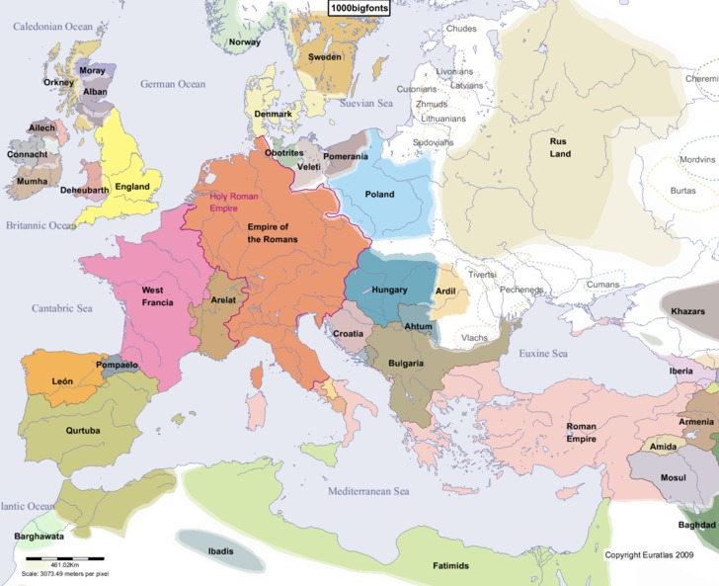
Evropa kolem 1000

Slide 18
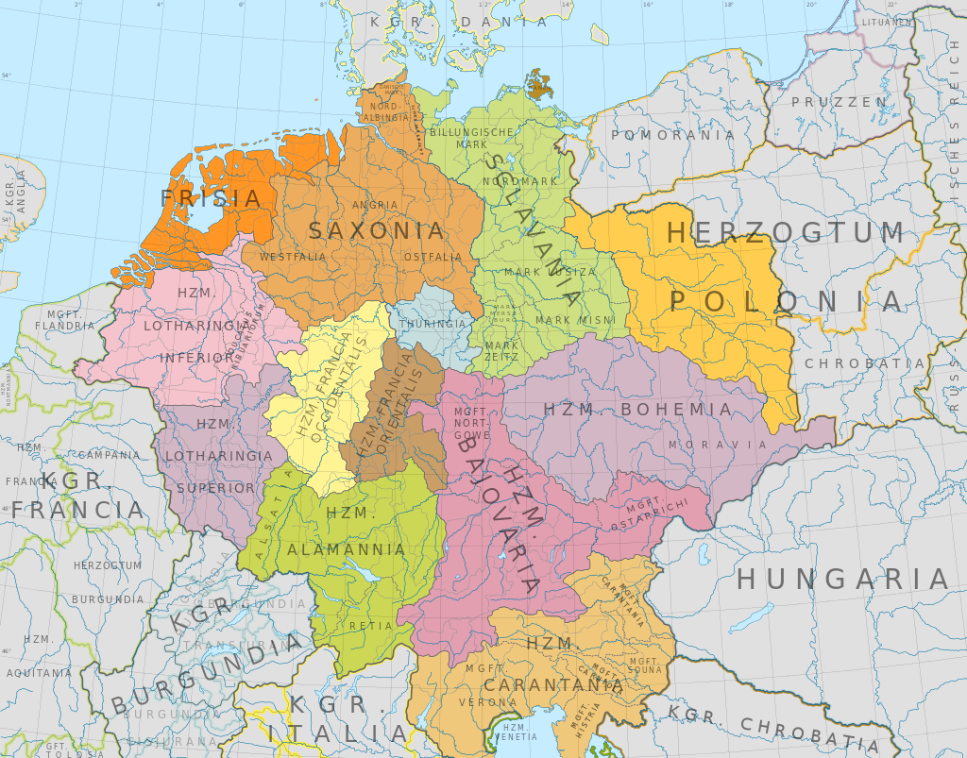
Ottonská říše kolem 1000

Slide 19
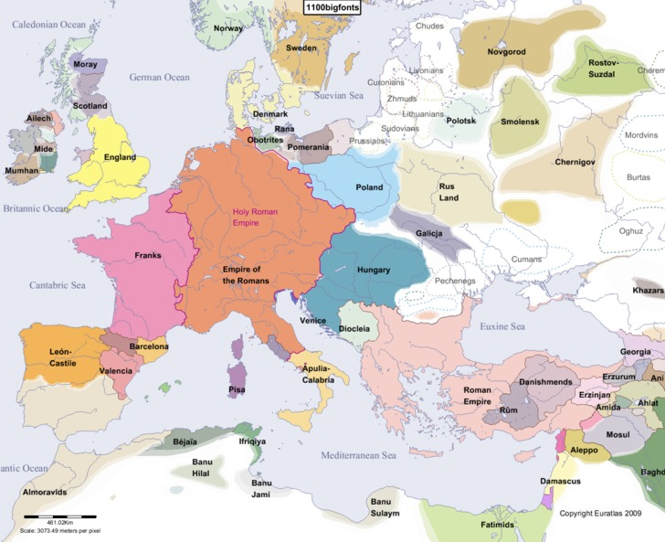
Evropa 1100

Slide 20
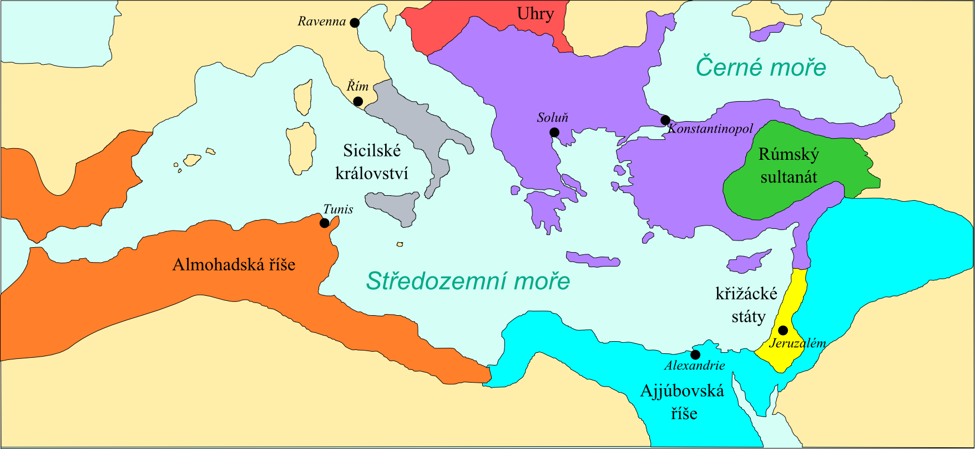
Byzanc 1180

Slide 21
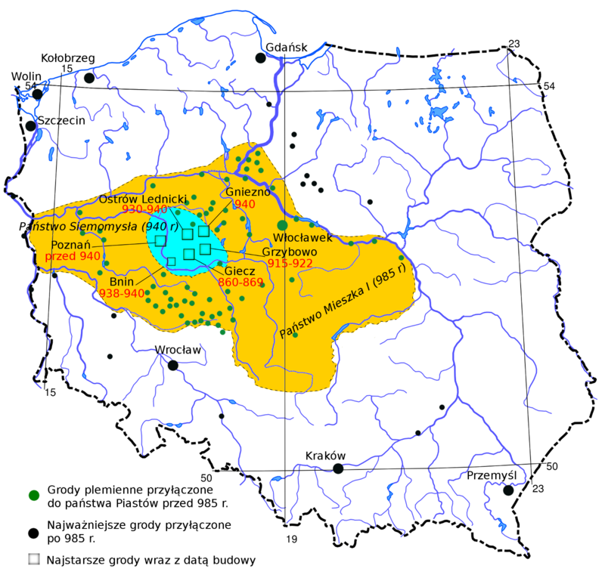
Vznik Piastovského státu ve 2.pol. 10. stol.

Slide 22
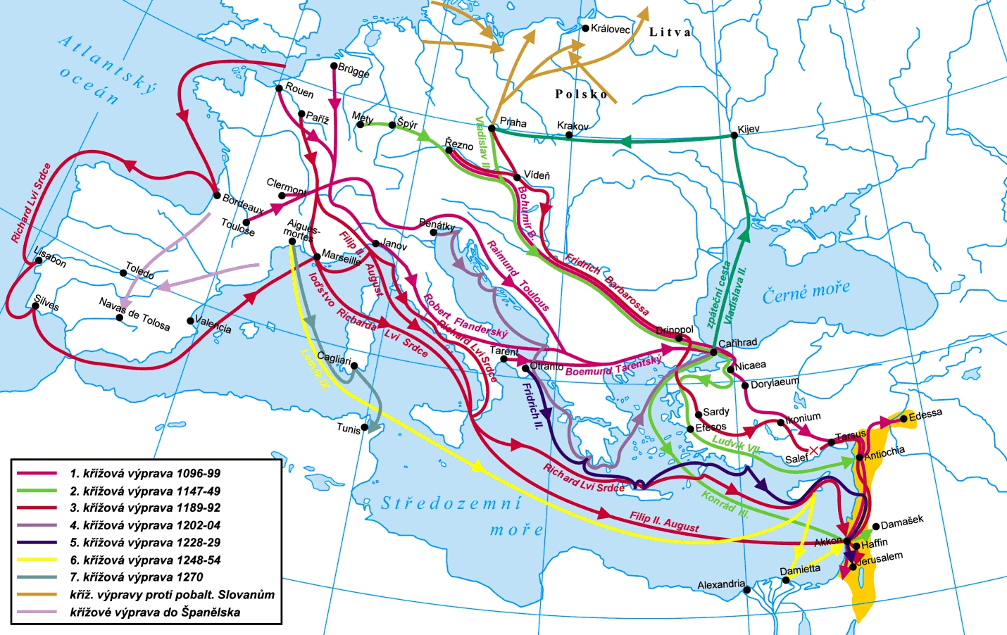
Křížové výpravy

Slide 23
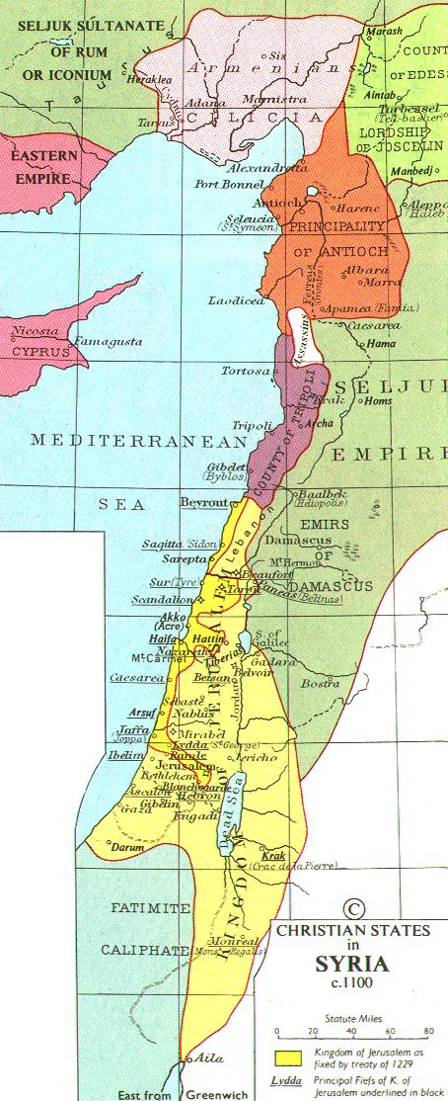
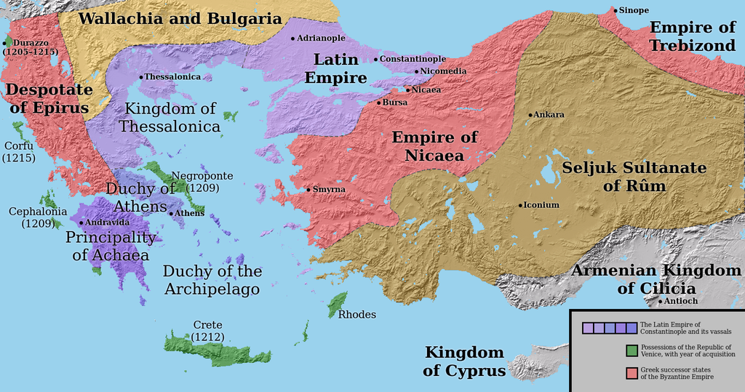
Křižácké státy v Palestině
Křižácké státy na území Byzantské říše po r. 1204

Slide 24
Proměny společnosti
1100-1300
Rozmach pozemkové šlechty
Snahy o utvoření rané státní správy v Anglii a Francii
Přechod na peněžní rentu, homogenizace závislého rolnictva
Vznik měst, komunální hnutí
Osídlovací procesy ve středovýchodní Evropě; těžba stříbra
Rozvoj peněžní směny- nové mince - groše
Lokace měst z iniciativy zeměpánů severozápadní Evropy
Rozvoj obchodu ve Středomoří a podél pobřeží
Počátky univerzit na sklonku 12. stol. ( Bologna, Paříž)
Vrchol moci papežství; nové církevní řády gotická katedrála

Slide 25
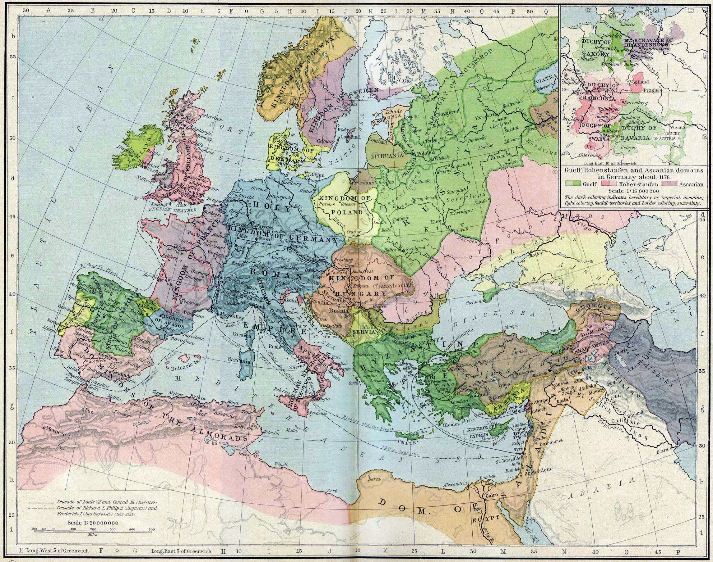
Evropa 1190

Slide 26
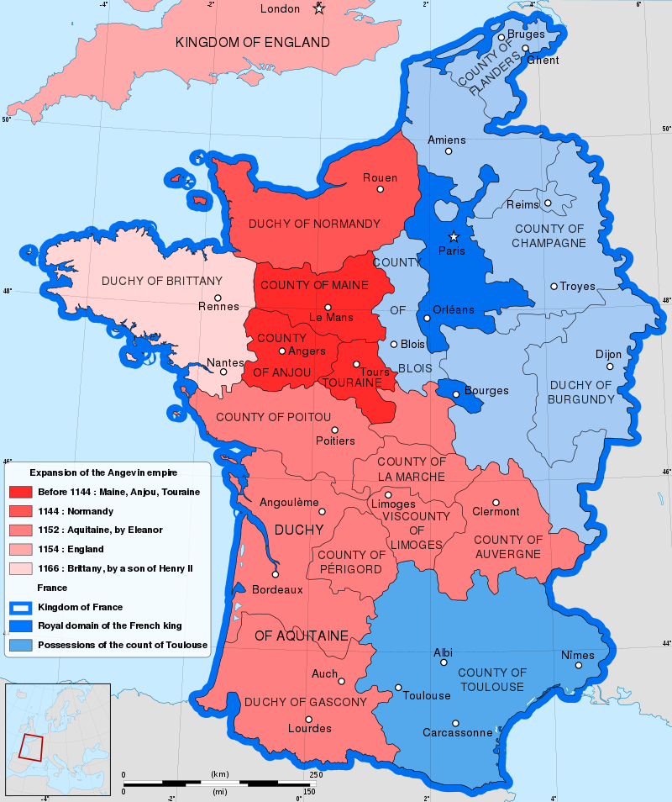
Francie v pol. 12. století

Slide 27
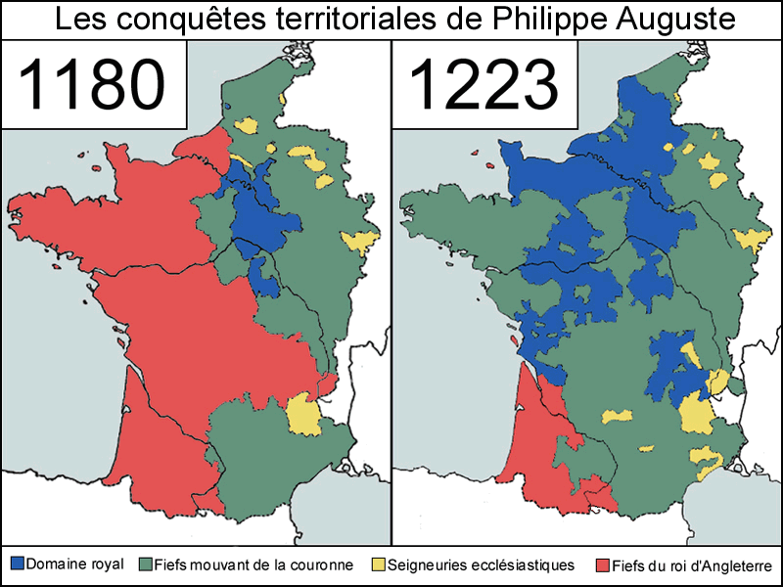
Sjednocování Francie za krále Filipa Augusta

Slide 28
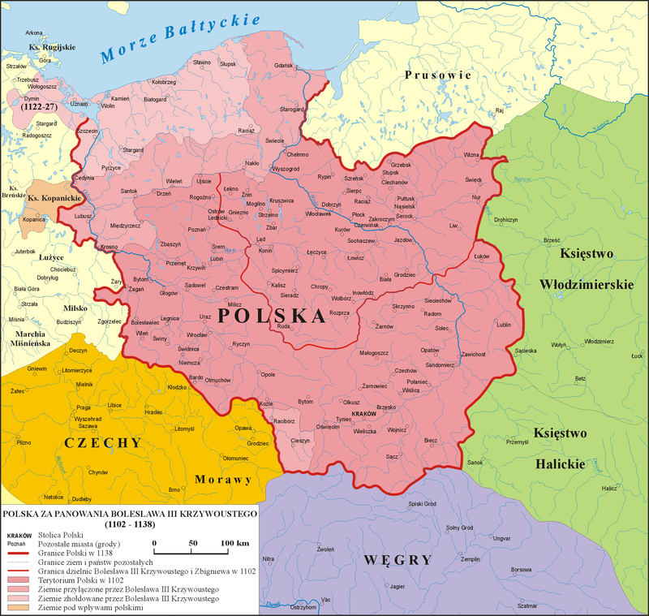
Polsko za Boleslawa Křivoústého
1102 - 1138

Slide 29
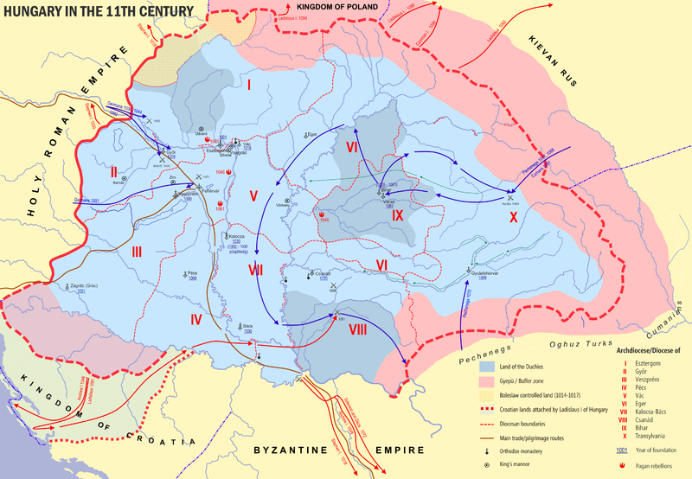
Uhry

Slide 30
Evropa 1250-1500
Teritorializace říše pod formální vládou voleného krále/císaře; ustavení švýcarského spříseženstva
Vzestup lucemburské moci ve střední Evropě 1310-1437
Vrchol a dočasný pád Francie v období stoleté války s Anglií (konce Kapetovců, nástup dynastie Valois; 1339 -1453)
Vrchol moci Anglie, krize za Války růží a obnova za Jindřicha VII. Tudora (1457-1509)
Rozkvět flanderských měst (Brugy, Gent)
Španělsko- cesta ke sjednocení – 1469 sňatek Ferdinanda Aragonského a Isabely Kastilské
Pozdní Arpádovci (do 1301) a Anjouovci v Uhrách (1382, od 1370 Ludvík z Anjou také král polský)
Obnova Polska Za Vladislava Lokýtka a Kazimíra III. (1320-1370). Nástup Jagellonců a porážka Řádu německých rytířů (Grunwald 1410)
Postup Turků na Balkán, odbytí slovanských území v průběhu 2. poloviny 14. století (Srbsko, Bulharsko, Bosna) pád Konstantinopole a konec Byzance (1453)
Krize české monarchie - husitské války; Jiří z Poděbrad
Uhry za Matyáše Korvína
Vznik jagellonského soustátí
Nástup Habsburků

Slide 31
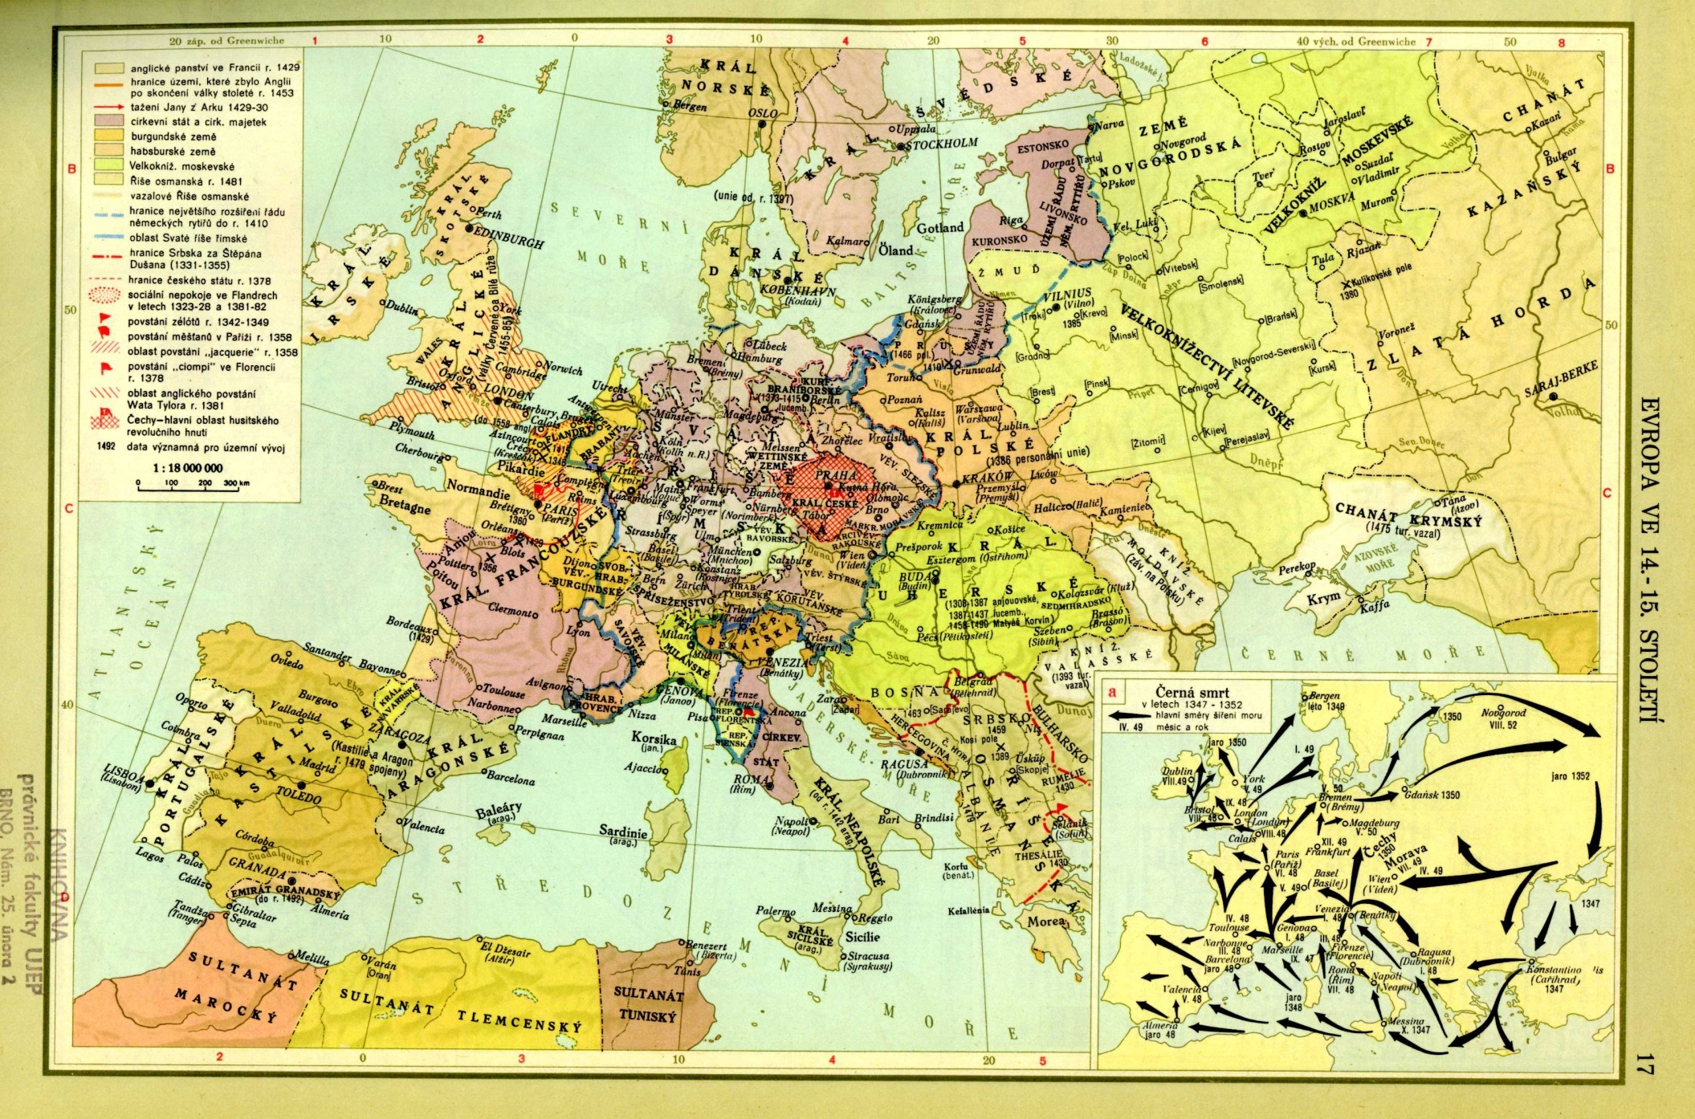
Evropa 14./15. století-

Slide 32
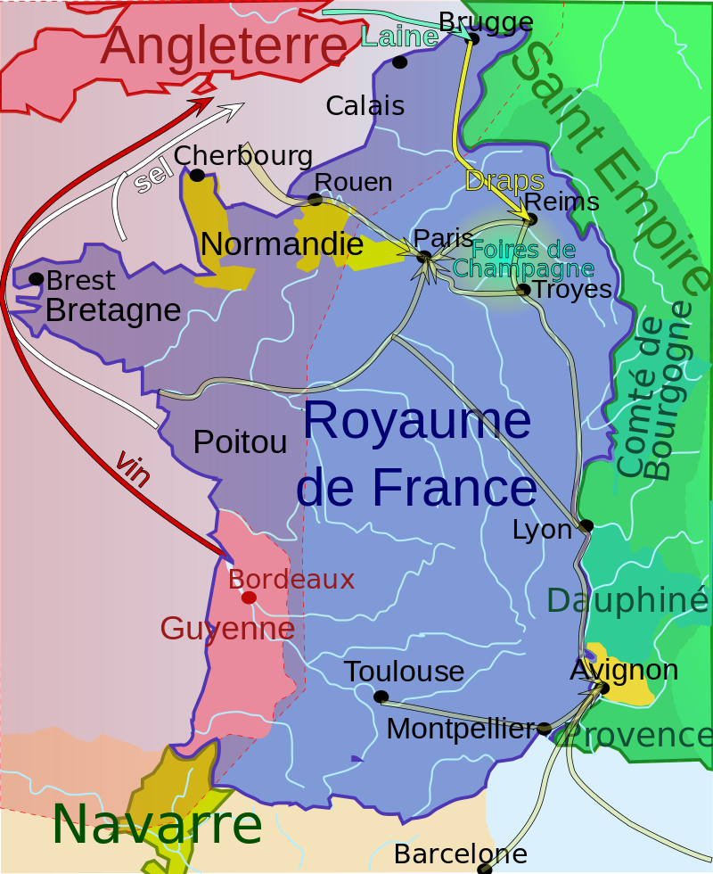
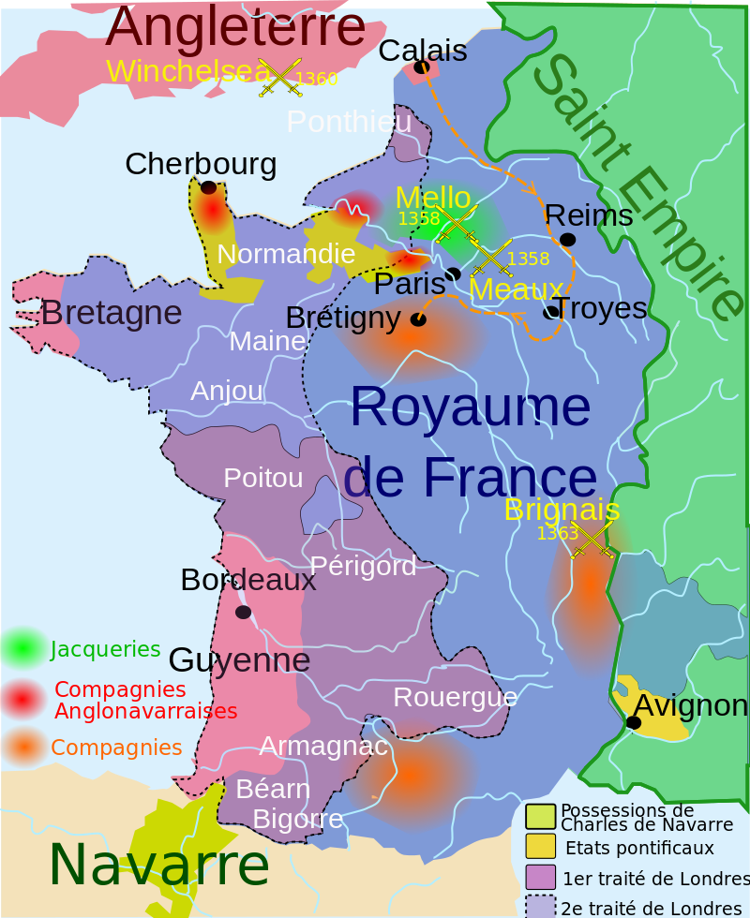
Francie 1337 1356-1363

Slide 33
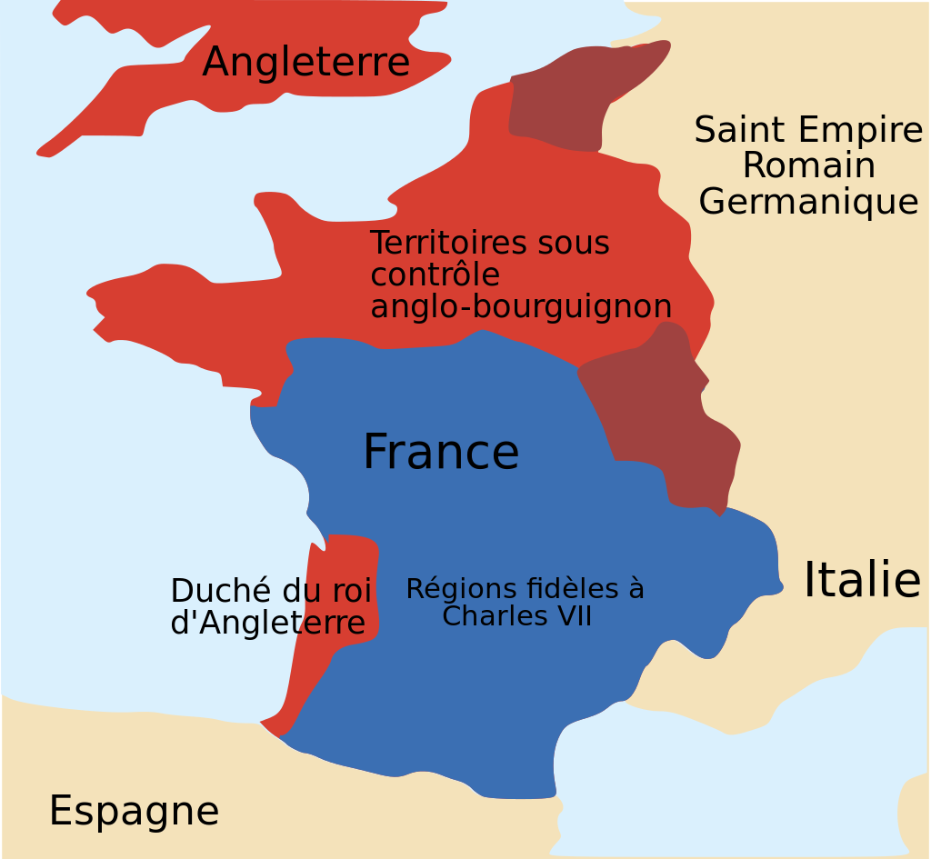
Francie 1435

Slide 34
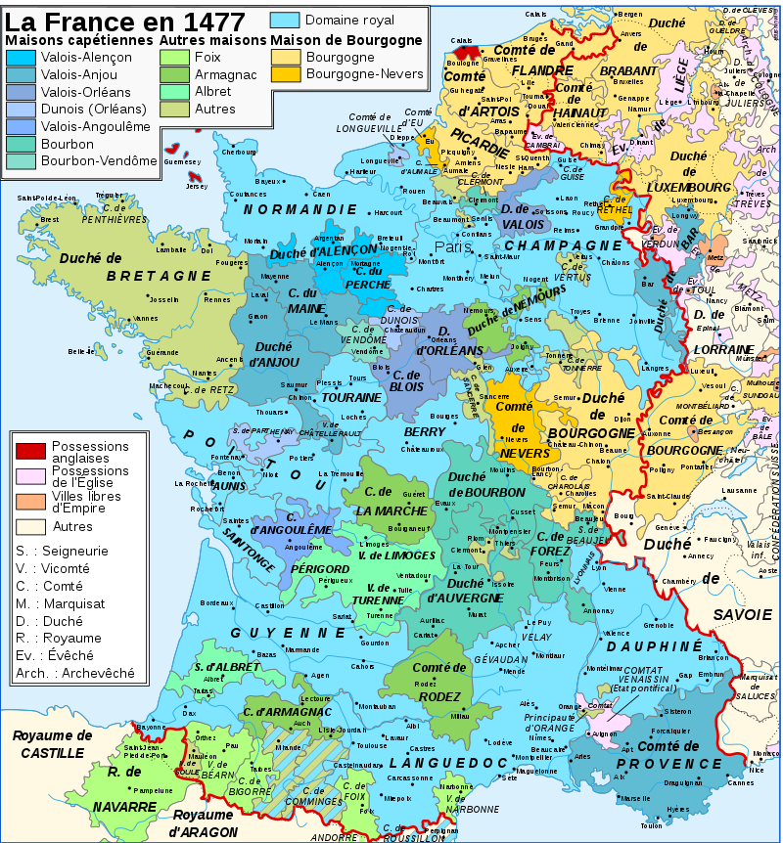
Francie 1477

Slide 35
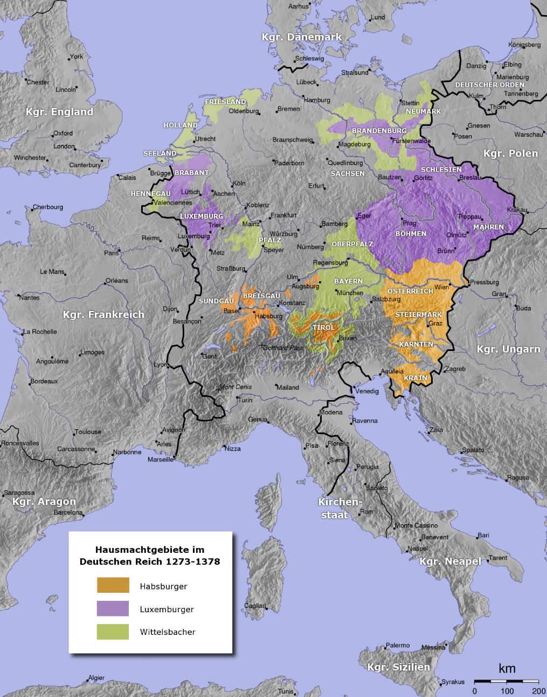
Římskoněmecká říše 1360

Slide 36
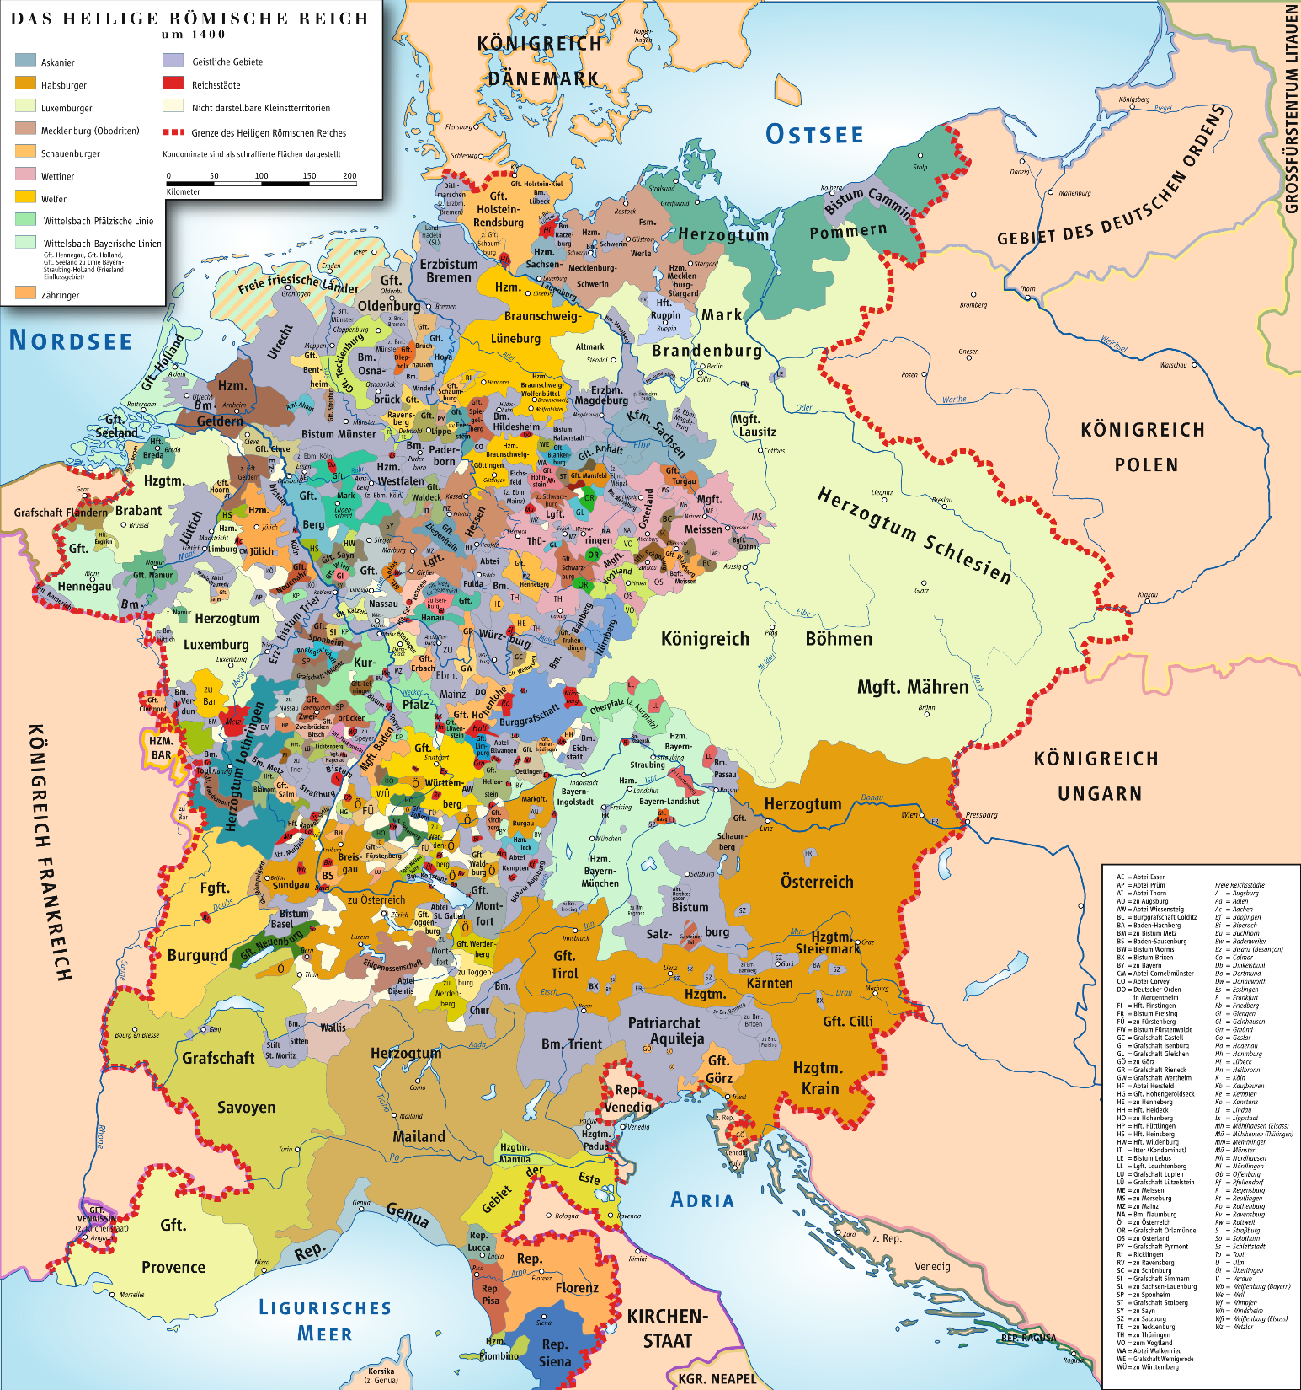
Římskoněmecká říše 1400

Slide 37
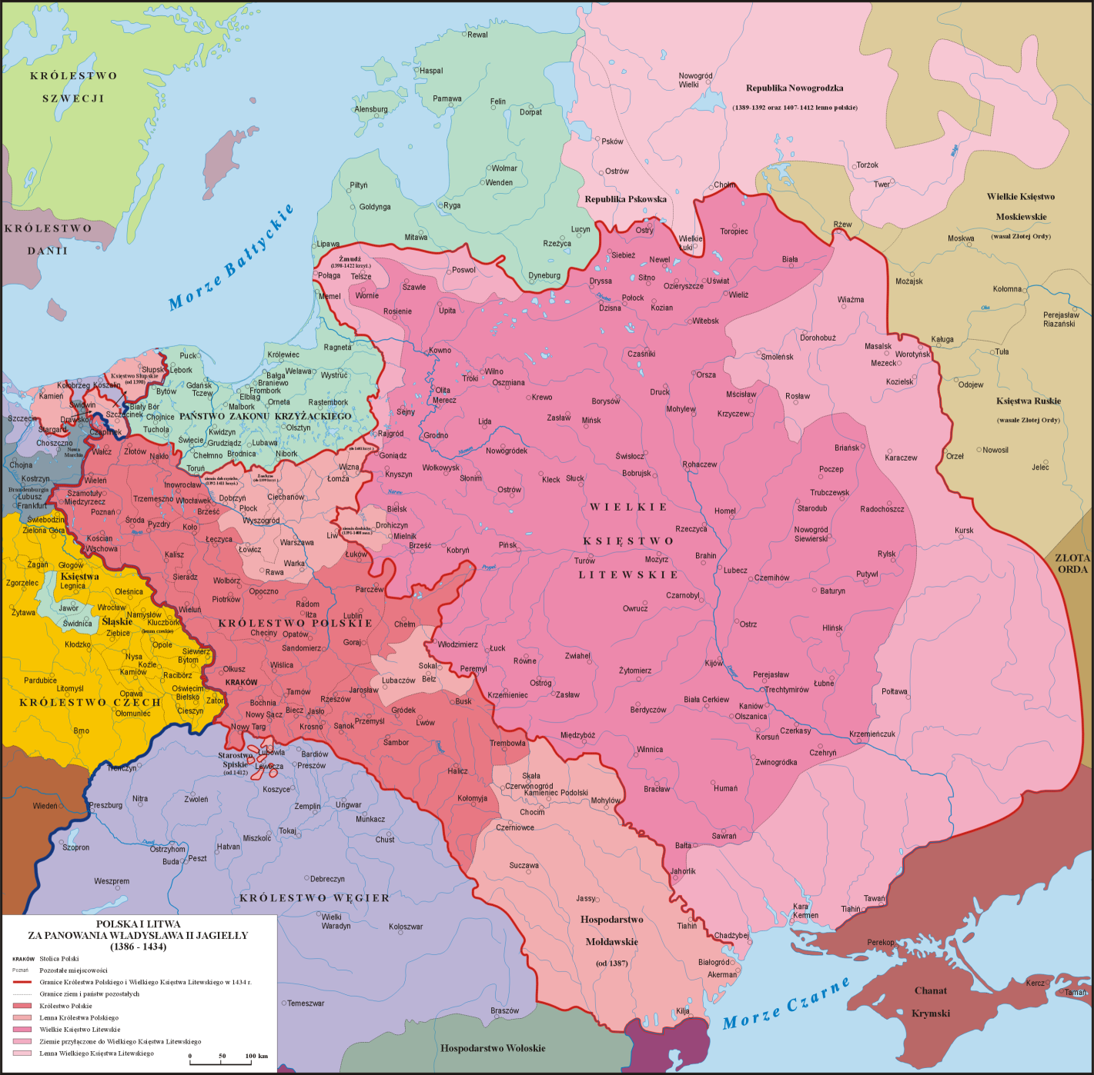
Polsko kolem 1400

Slide 38
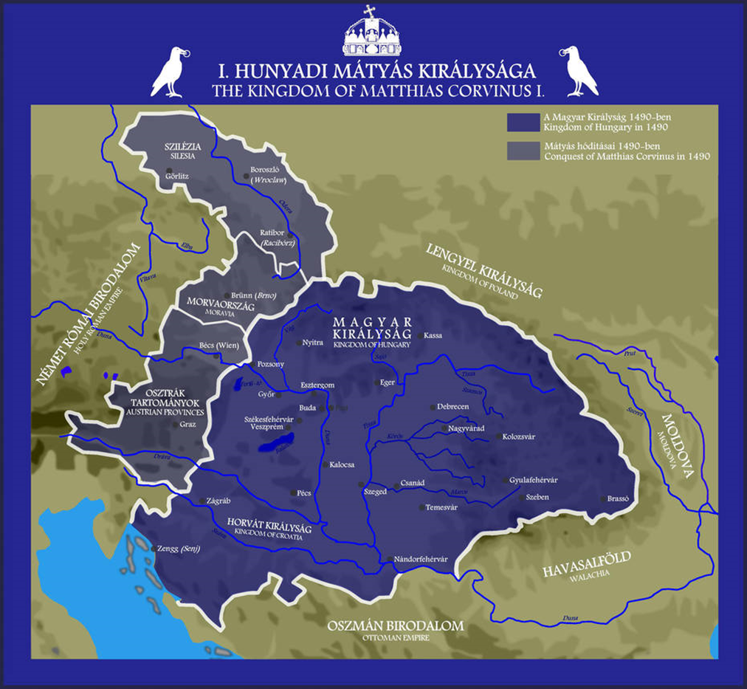
Uhry za Matyáše Korvína (1458-1490)

Slide 39
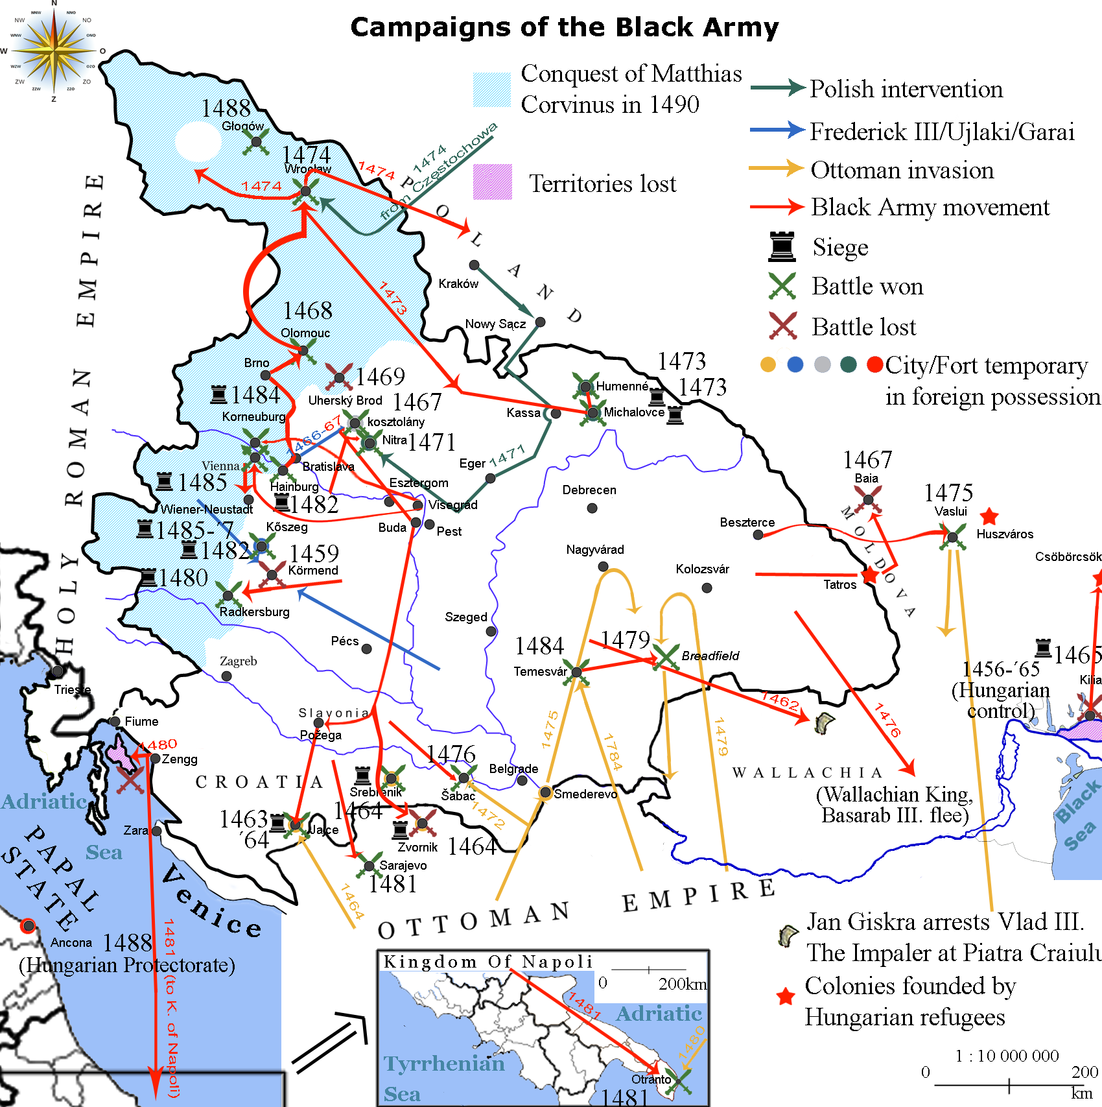
Válečná tažení za Matyáše Korvína

Slide 40
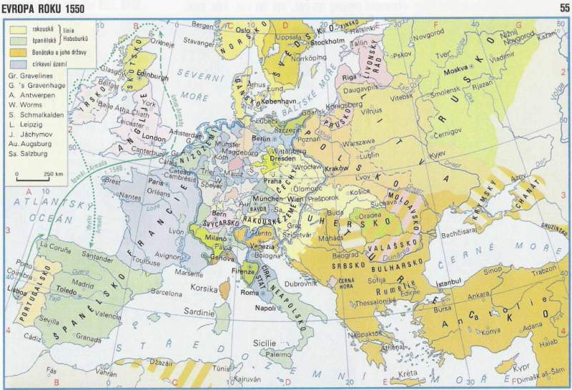
Evropa 1550

Slide 41
Společnost pozdního středověku
Krizové jevy v západní Evropě ve 14. století; mory
Završení teritorializace Německa
Obnovení procesu centralizace ve Francii po krizi stoleté války a v Anglii po Válkách růží
Rozvoj flanderských a severoitalských měst (textil)
Rozvoj zemí středovýchodní Evropy, konec osídlovacích procesů, dotváření páteřní sítě měst
Pokračuje zakládání univerzit
Krizové jevy v církvi, husitské hnutí
První století italské renesance
Počátky zámořských objevů

